Slide 1

INTERMEDIATE PROGRAMMING LESSON
Variabile

Slide 2
Obiective
Învățăm despre diferite tipuri de variabile
Învățăm cum să citim și să scriem în variabile
Pregătiri prealabile: Cabluri de date, senzor de culoare și blocuri de afișare, blocuri de așteptare

Slide 3

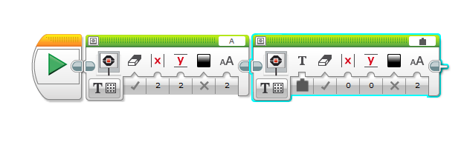
Instrument suplimentar: Blocuri de afișare cu fir
Textul care urmează să fie afișat
Faceți clic pe câmp pentru a alege cablat (wired)
Text furnizat pe un fir
Ștergeți ecranul înainte de afișare
Coloană pentru a începe afișarea
Rând pentru a începe afișarea
Text alb sau negru
Dimensiunea textului
0 - font mic
1 - font mic și bold
2 - font mare

Slide 4
Variabile
Ce este o variabilă? Răspuns. O variabilă stochează o valoare pe care o puteți utiliza ulterior în programul vostru. Gândiți-vă la ea ca la un bloc de notițe sau o cutie care păstrează o valoare pentru voi.
Puteți numi variabila cum doriți
Puteți defini tipul de variabilă:
- Numerică (conține un număr)
- Logică (conține valorile Adevărat/False)
- Text (conține linii de text ... "Hello World")
- Vector numeric (Numeric Array) (conține un set de numere ... 1,2,3,10,55)
- Vector logic (Logic Array) (conține un set de valori logice ... True, True, False)
Acestea pot fi utilizate fie ca intrări, fie ca ieșiri, astfel încât pot să fie....
- Scrieți - introduceți o valoare în variabilă
- Read - să recuperați ultima valoare scrisă în variabilă

Slide 5
De ce variabile?
Variabilele sunt o modalitate ușoară de a transfera date în cod fără prea multe fire de date.
De asemenea, puteți utiliza variabilele pentru a transfera date într-un bloc My Block fără o intrare (de exemplu, o variabilă pentru dimensiunea roților în inci - probabil că nu doriți ca aceasta să fie o intrare, deoarece se schimbă rar. De asemenea, este posibil să folosiți valoarea în alte locații și să doriți să o schimbați doar într-un singur loc).
Variabilele vector (array) pot stoca mai multe elemente de date fără a avea nevoie de mai multe fire sau variabile
Având prea multe fire sau variabile de date, codul devine dezordonat

Slide 6
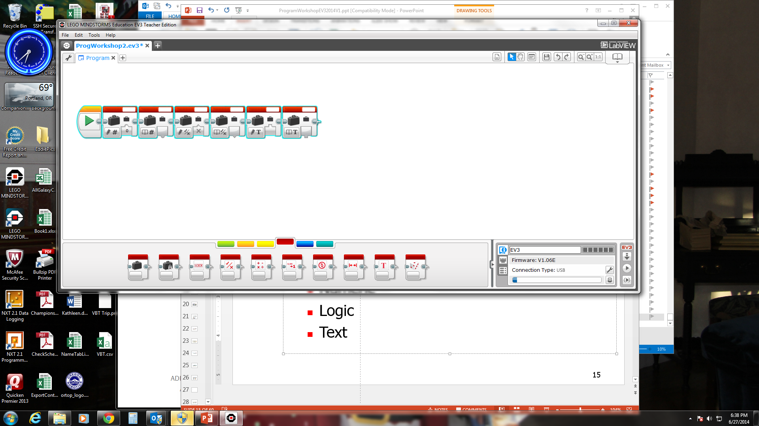
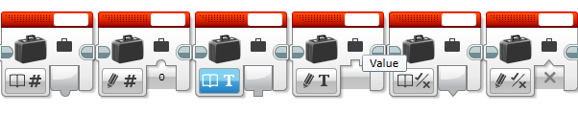
Blocuri de variabile
Numeric
Logic
Text
Scrierile (Intrările) au o prelungire în sus
Citirile (ieșirile) au o prelungire în jos
Utilizați indicația de mai sus pentru a identifica dacă variabilele sunt intrări sau ieșiri și dacă sunt numerice, logice sau text.
Ieșire Numeric
Intrare
Numeric
Ieșire
Text
Intrare
Text
Intrare
Logic
Ieșire
Logic
SUGESTIE: Puteți schimba tipul de variabilă în partea din stânga jos a blocului.Când afișați logica pe ecran, aceasta va arăta 1 pentru Adevărat sau 0 pentru Fals.

Slide 7
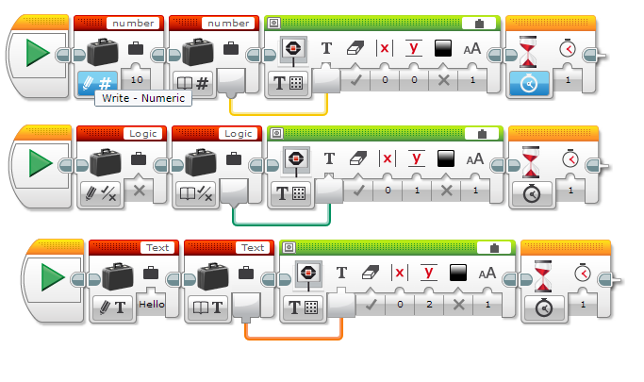
Rezultate ale diferitelor tipuri de variabile
Poți ghici ce face fiecare dintre acestea?
Scrieți în variabila
Aici vom afișa valoarea variabilei pe ecran
Variabile numerice:
Aceasta va afișa 10 pe ecran
Variabile logice:
Aceasta va afișa 0 pe ecran
Variabile text:
Aceasta va afișa Hello pe ecran

Slide 8
Provocări
Provocarea 1:
- Poți realiza un program care să afișeze numărul de ori când ai apăsat butonul sus?
Provocarea 2:
- Poți să scrii un program care să numere numărul de linii negre pe care le-ai trecut?
Provocarea 2
Final
START

Slide 9
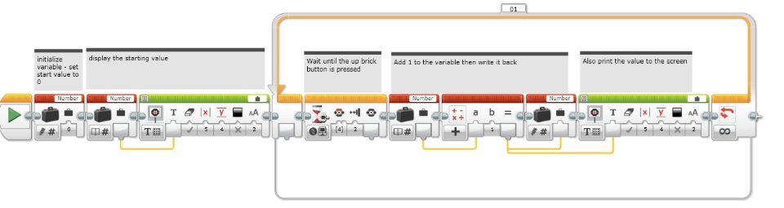
Soluția provocării 1: Numărați clickurile
Inițializeză variabila – setează valoarea inițială la 0
Afișează valoarea de start
Așteaptă până butonul de pe brick este apăsat
Adaugă 1 la variabilă apoi o rescrie
Concomitent afișați valoarea variabilei pe ecran

Slide 10
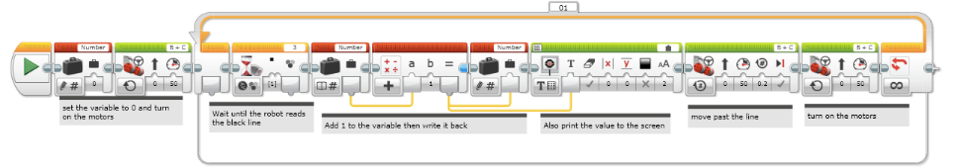
Soluția provocării 2 :Numărați liniile
Setează variabila la 0 și pornește motoarele
Așteaptă până robotul citește linia neagră
Treci de linie
Pornește motoarele
Adaugă 1 la variabilă apoi o rescrie
Concomitent afișați valoarea variabilei pe ecran

Slide 11
Pașii următori
Vom folosi variabile în următoarele lecții:
- Avansat (Advanced): Sistemul de meniuri
- Avansat (Advanced): Sincronizarea fasciculului paralel

Slide 12
Credite
Această lecție de Mindstorms a fost realizată de Sanjay Seshan și Arvind Seshan.
Mai multe lecții sunt disponibile pe ev3lessons.com
Această lecție a fost tradusă în limba română de echipa de robotică FTC – ROSOPHIA #21455 RO20.
Această lucrare este licențiată sub Creative Commons Attribution-NonCommercial-ShareAlike 4.0 International License.

